Slide 1
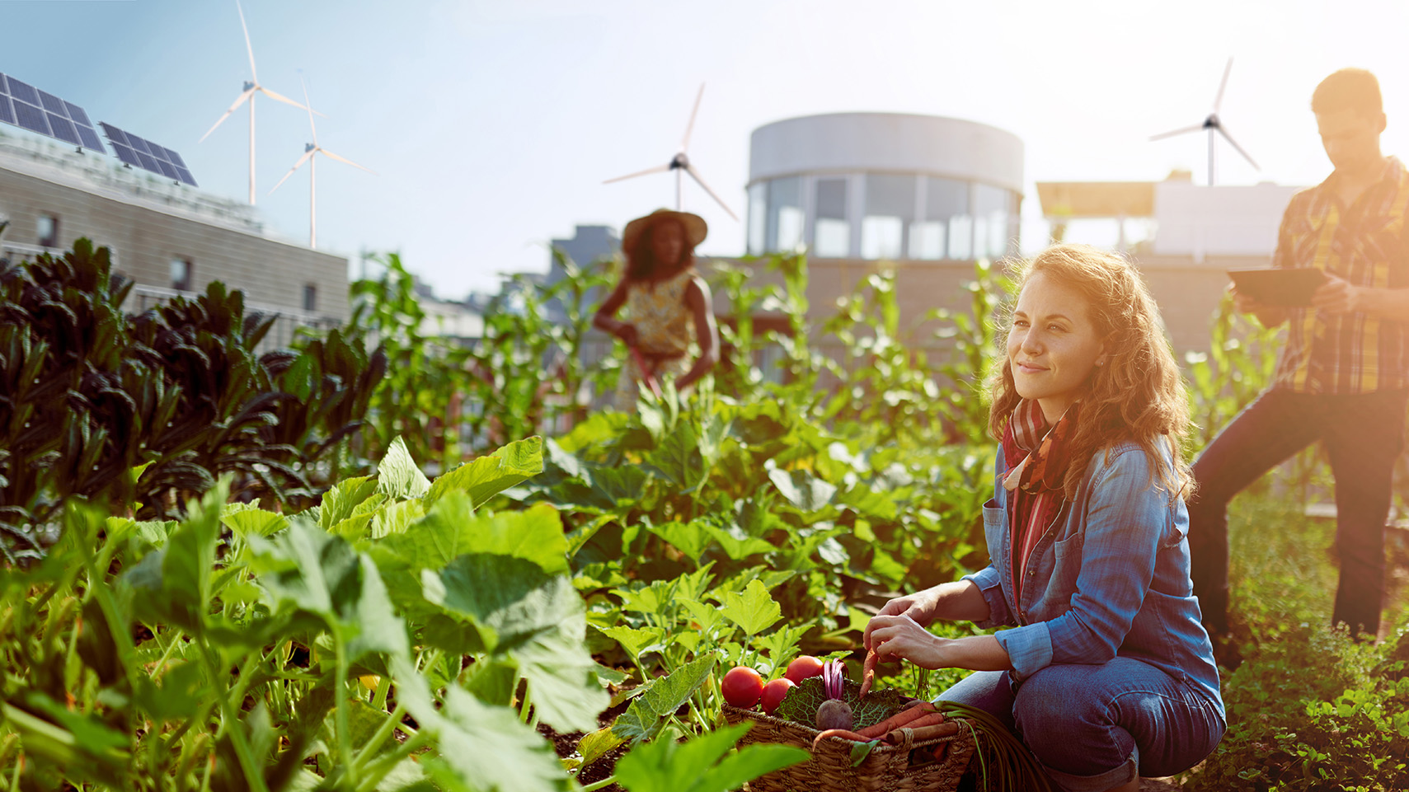



Informationsmöte utlysning Pilot och demonstration 2024
Presentationen börjar 2024-01-19 kl 13:00
Mats Larsson Peter Kasche
Utlysning inom
Energimyndighetens program
Större pilot och demonstrationsprojekt
för energi- och klimatomställning
Notes:
Sara: 1-4
Välkommen till detta informationsmöte angående utlysningen inom programmet Pilot och demonstration 2022. Presentation vilka av kollegorna som deltar.
Pilot och demonstration handlar om att öka förutsättningarna för att innovationer ska kunna göra insteg på marknaden, skalas upp och spridas för att bidra till omställning till ett hållbart energisystem.

Slide 2
Praktiskt om mötet
Ställ dina frågor under mötet i chatten. Vill du hellre ställa din fråga muntligt finns tid för detta i slutet av mötet (handuppräckning)
Stäng av mikrofon under mötet
Enskilda projekt kan inte diskuteras under mötet, mejla eller ring någon av kontaktpersonerna för utlysningen om ni har den typen av frågor.
Notes:
Kopplat till kontakta oss separat. Praktisk information: stäng av din mikrofon, vi tar alla frågor via chatten. Vi tar en frågestund i slutet av mötet också men det går såklart fint att kommentera och diskutera i chatten under mötets gång också. Vi ska göra vårt bästa för att vägleda er till 2023 års utlysning inom programmet men kommer inte ha möjlighet att diskutera enskilda projekt under mötet.
t – tydlighet med att vi ger vägledning kring hur man söker och vad som gäller, inte bedömning av projektet

Slide 3

Disposition
Pilot och demonstration för energi- och klimatomställning
Utlysningens omfattning
Bedömning av ansökan
Tips
Praktisk vägledning till Mina Sidor
Notes:
Jag har tänkt att starta med att ge er en bakgrund till programmet.
Sen tar vi lite kort om utlysningens omfattning.
Sen tänkte jag att ni också skulle vara intresserade av bedömningskriterierna och hur bedömningen av ansökningarna kommer att gå till. Vi kör några tips och trix, några små kom-ihåg för att kunna skriva en bra ansökan. Slutligen blir det några bilder som visar hur vårt ansökningsverktyg Mina Sidor ser ut och fungerar.
Då kör vi igång.

Slide 4
Pilot och demonstration för energi- och klimatomställning
Utlysningens omfattning
Bedömning av ansökan
Tips
Praktisk vägledning till Mina Sidor
Notes:
Programmet Pilot och demonstration…... Vi ser att programmet behövs och att utmaningarna inom energisystemen finns där både globalt, nationellt och lokalt/regionalt.
Klimatfrågan är tätt sammankopplad med energisystemet och vår tids största utmaning. 75 % av växthusgasutsläppen i Sverige kan kopplas till energisystemen.
Hållbara energisystem för alla och minskade klimatutsläpp kräver demonstration av lösningar som öppnar för nya möjligheter och arbetssätt för att hantera energi- och klimatfrågorna.

Slide 5

Hållbar energi för alla
Vi leder samhällets omställning till ett hållbart energisystem
Notes:
PJ: 5 –
I energisystemen finns behov av demonstrationer och projekt som utgör piloter för omställning. Att gå från att testa en teknik i liten skala till att få den etablerad i samhället tar ofta lång tid och kan medföra stora effekter på andra delar i systemen som är svåra att överblicka. Lösningar som leder fram till hållbara energisystem och med potential till kraftigt minskade utsläpp behöver demonstreras i en större skala i relevant miljö. De lösningar som ska kunna bidra till att hantera klimatutmaningen måste kunna få stort genomslag i samhället på relativt kort sikt. Dessa lösningar har i dag passerat ritbordet och verifierats i en prototyp, labbmiljö eller mindre skala. Men ett avgörande steg för att de ska vinna insteg i energisystemet och få genomslag i stor skala är att de får demonstreras i en relevant miljö och skalas upp.
Pilot och demonstration spänner över hela energiområdet och ska på ett tydligt sätt stödja utvecklingen till ett ekonomiskt och miljömässigt hållbart energisystem.

Slide 6
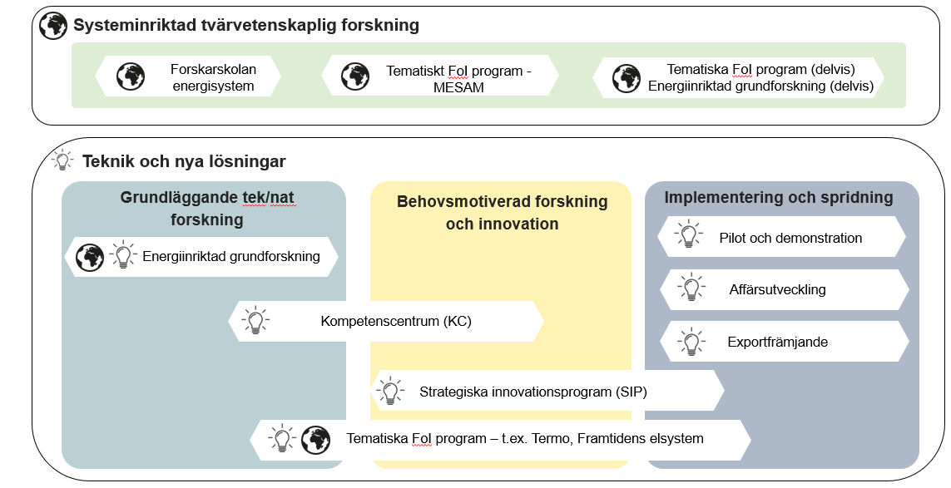
Pilot och demonstration – Ett verktyg i lådan
Mognadsgrad

Slide 7

Affärsfrämjande utlysningar
Hållbar affärsutveckling
Hållbar affärsutveckling
Avdelningsövergripande
Konceptutveckling med affärsfokus
När: stänger 2024-02-06 23:59
Projektexempel:
Utvärdera energirelevans
Utvärdera kommersiell potential
Säkerställa de mest grundläggande hörnstenarna för en fortsatt utveckling och kommersialisering
Max 500 000 kr i stöd
Mognadsgrad: RL 2-4
Verifiering med kund
När: Beräknas öppna i början av 2024
Projektexempel:
Vidareutveckla innovationen samt verifiera tillsammans med kund
  Framtagande av prototyp hos kund
  Provkörning och utvärdering hos kund
  IP-strategi
  Affärsutveckling
Max 3 Mkr i stöd
Mognadsgrad: RL 4-8
Pilot- och demoprojekt
När: öppen nu
Projektexempel:
Produkt- eller prototypdemonstrationer
Produktionsdemonstration
Systemdemonstration
Stödgrundande kostnader minst
7 miljoner kronor
Mognadsgrad: RL 5-8
Notes:
Kort om utlysningarna
Nya öppettider kommer snart
Belopp för utlysningarna
Hur många senaste utlysningsomgångarna samt ca bifall
Bedömare

Slide 8
Andra verktyg - Industriklivet
Långsiktig satsning 2018-2040
Stödja omställningen till nettonollutsläpp 2045
Fokus på tekniksprång
Tre områden:
  Processindustrins utsläpp av växthusgaser
  Permanenta negativa utsläpp
  (bio-CCS/DACCS)
  Strategiskt viktiga insatser inom industrin som bidrar till klimatomställningen i samhället
Kan stötta alla utvecklingssteg:
forskning
piloter
förstudier
investeringar
Notes:
Regeringsuppdrag, långsiktigt
Fokus på tekniksprång, måste finnas en innovationshöjd även i investeringsprojekten. Utöver innovationshöjden bedömer vi på potentialen för att minska koldioxidutsläpp och inte energiomställning/energieffektivisering.
Både brett och smalt uppdrag inom tre områden:
minska processindustrins utsläpp av växthusgaser som har ett direkt eller indirekt samband med processutsläppen
negativa utsläpp genom geologisk lagring av växthusgaser av biogent ursprung
klimatomställningen i samhället genom att tillämpa ny teknik eller andra innovativa lösningar inom industrin, så kallade strategiskt viktiga insatser inom industrin

Slide 9
Pilot och demonstration för energi- och klimatomställning
Utlysningens omfattning
Bedömning av ansökan
Tips
Praktisk vägledning till Mina Sidor
Notes:
Isabella
Då har ni fått en liten bakgrund till utlysningen och programmet Pilot och demonstration. Jag tänkte gå vidare och prata mer specifikt om utlysningen som nu är aktuell.

Slide 10

Vem kan söka?
Företag
Kommuner och andra offentliga organisationer
Universitet och högskolors samhällsvetenskapliga, humanistiska tekniska och naturvetenskapliga discipliner, forskningsinstitut samt andra forskningsorganisationer och civilsamhället
Notes:
Aktörer som genom ett pilot- eller demonstrationsprojekt kan utveckla alternativt kommersialisera lösningar som bidrar till energi- och klimatomställningen kan erhålla stöd i denna utlysning.
• företag som är juridiska personer är utlysningens huvudmålgrupp men sökande kan även vara:
• kommuner och andra offentliga organisationer
• universitet och högskolor, forskningsinstitut eller andra organisationer

Slide 11
Större pilot- och demonstrationsprojekt för energi- och klimatomställning
Tre kategori av projekt
  Produkt-, tjänst- eller prototypdemonstration
  Produktionsdemonstration
  Systemdemonstration
Krav
  Totala stödberättigade kostnaderna minst 7 000 000 kr
  Hög mognadsgrad, RL 5-8
  Skiss lämnas innan ansökan
  LOI (Letter Of Intent) med en eller flera kravställare
Notes:
Pilot och demonprogrammet spänner över hela energiområdet och ska på ett tydligt sätt stödja utvecklingen till ett ekonomiskt och miljömässigt hållbart energisystem.
Vi har delat in utlysningen i tre olika kategorier av projekt,
Produkt-, tjänst- eller prototypdemonstration
Produktionsdemonstration, alltså ett nytt sätt eller metod att producera något
Systemdemonstration
Krav
Som namnet på utlysningen anger stöttar vi större pilot och demoprojekt vilket innebär totala stödberättigade kostnader om minst 7 miljoner kr. Men det finns inga gränser för minst eller max sökt stöd. Vad som räknas som en stödberättigad kostnad kan ni läsa mer om i utlysningstexten. Har man ett mindre projekt än så kan man vända sig till någon av våra andra utlysningar.
Eftersom utlysningen syfte är at ta innovationer till marknaden stöttar vi här ganska mogna projekt som ska ha genomgått vissa utvecklingsfaser, eller readiness level som vi val att använda här. Även detta står det mer om i utlysningstexten.
Utlysningen består av två steg, där en så kallad skiss ska lämnas in först och sen den fullständiga ansökan (vi går in mer på det senare).
Utöver det här behöver ett letter of intent finnas med kravställande kund för de kommersiella projekten.

Slide 12
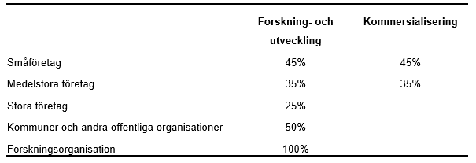
Hur mycket stöd kan projektparterna få?
Stöd till kommersialiseringsaktiviteter maximalt 500 000 kr per projekt

Slide 13
Lösningen som ska demonstreras ska ligga nära marknaden/implementeringen
För en produkt-, tjänst-, prototyp- och produktionsdemonstration ska därför företagen stå för minst 85 % av kostnaderna
För en systemdemonstration ska företagen alternativt kommuner/regioner stå för minst 50 % av kostnaderna.

Slide 14
Exempel 1 – Ett litet, ett storföretag och en forskningsorganisation gör en produktdemonstration
Det finns regler för vilka kostnader i ett projekt är stödberättigade
Minst 85% av stödberättigade kostnader ska vara hos företagen
Projektpart
Företag A (litet)
Företag B (stort)
Forskningsorganisation A
Total
Stödberättigade kostnader [kr]
20 000 000
1 500 000
3 000 000
24 500 000
% av totalen
82%
6%
12%
Summan ska vara > 7 Mkr
Mer info finns i utlysningstexten
Stödberättigade kostnader: sida 24-25
Företagens andel av stödberättigade kostnader: sida 4

Slide 15
Exempel 1 – Ett litet, ett storföretag och en forskningsorganisation gör en produktdemonstration
Maximum stödandelen från Energimyndigheten för företagen styrs av företagets storlek
Finansiering för den delen som Energimyndigheten inte finansierar.
Oftast är projektparten själv som står för den
Projektpart
Företag A (litet)
Företag B (stort)
Forskningsorganisation A
Total
Stödberättigade kostnader [kr]
20 000 000
1 500 000
3 000 000
24 500 000
Stödandel
45%
25%
100%
Stöd från Energimyndigheten [kr]
9 000 000
375 000
3 000 000
12 375 000
Medfinansiering [kr]
11 000 000
1 125 000
-
12 125 000
Maximum stödandelen från Energimyndigheten för forskningsorganisationer är 100%
Mer info finns i utlysningstexten
Stödandel: sida 9-11 och 13-15
Medfinansiering: sida 15-16

Slide 16
Exempel 2 – Ett litet, ett medelstort, ett storföretag, en kommun och två forskningsorganisationer gör en systemdemonstration
Det finns regler för vilka kostnader i ett projekt är stödberättigade
Minst 50% av stödberättigade kostnader ska vara hos företag/kommun
Projektpart
Företag A (litet)
Företag B (stort)
Företag C (medelstort)
Kommun A
Forskningsorganisation A
Forskningsorganisation B
Total
Stödberättigade kostnader [kr]
3 000 000
10 000 000
9 000 000
7 000 000
9 000 000
5 000 000
43 000 000
% av totalen
7%
23%
21%
16%
21%
12%
Summan ska vara > 7 Mkr
Mer info finns i utlysningstexten
Stödberättigade kostnader: sida 24-25
Företagens andel av stödberättigade kostnader: sida 4

Slide 17
Exempel 2 – Ett litet, ett medelstort, ett storföretag, en kommun och två forskningsorganisationer gör en systemdemonstration
Maximum stödandelen från Energimyndigheten för företagen styrs av företagets storlek
Finansiering för den delen som Energimyndigheten inte finansierar.
Oftast är projektparten själv som står för den
Maximum stödandelen från Energimyndigheten för kommuner är i denna utlysning 50%
Projektpart
Företag A (litet)
Företag B (stort)
Företag C (medelstort)
Kommun A
Forskningsorganisation A
Forskningsorganisation B
Total
Stödberättigade kostnader [kr]
3 000 000
10 000 000
9 000 000
7 000 000
9 000 000
5 000 000
43 000 000
Stödandel
45%
25%
35%
50%
100%
100%
Stöd från Energimyndigheten [kr]
1 350 000
2 500 000
3 150 000
3 500 000
9 000 000
5 000 000
24 500 000
Medfinansiering [kr]
1 650 000
7 500 000
5 850 000
3 500 000
-
-
18 500 000
Maximum stödandelen från Energimyndigheten för forskningsorganisationer är 100%
Mer info finns i utlysningstexten
Stödandel: sida 9-11 och 13-15
Medfinansiering: sida 15-16

Slide 18
Viktiga datum
Sista dag för skiss | Sista dag för ansökan (öppnas 2 februari) | Tidigaste projektstart | Projektet avslutas senast
2024-02-15 | 2024-04-09 | 2024-10-15 | 2028-12-31
Support lämnas fram till kl: 16:00 sista ansökningsdagen för skiss och ansökan
Skisser bedöms löpande och återkoppling ges ca 3 veckor efter inlämnandet.
Ansökningarna bedöms efter 9 april
Beslut beräknas oktober 2024
Notes:
Utlysningen består ju av två steg, det första steget är att lämna in det som kallas för skiss, sista datum 3e feb.
Nästa steg är den fullständiga ansökan, som lämnas in den 11 april.
Projekten kan tidigast starta i oktober och kan hålla på fram till slutet på 2027.
Försök att lämna in dina ansökningar med lite marginal så att vi hinner hjälpa dig om det skulle uppstå något problem.

Slide 19
Pilot och demonstration för energi- och klimatomställning
Utlysningens omfattning
Bedömning av ansökan
Tips
Praktisk vägledning till Mina Sidor
Notes:
PJ
Nu går vi vidare in på hur ansökan kommer att bedömas.

Slide 20
Processen
Skiss
Rekommendation från Energimyndigheten
Ansökan
Bedömning av ansökan utifrån bedömningskriterierna
både ur ett tekniskt och affärsutvecklingsperspektiv
Beredning
Beslut
Notes:
Inskickad skiss får återkoppling från oss, vi kommer att återkomma till er i början av mars. Vi kan rekommendera er att inte lägga tid på att göra en ansökan eller har annan återkoppling på hur upplägget kan förbättras så att ansökan blir bättre. Då får ni möjlighet att uppdatera er skiss utifrån vår återkoppling och kan bilägga en uppdaterad skiss till er ansökan.
Ansökan bedöms av minst två experter som har relevant teknisk kompetens, och minst en expert med affärsutvecklingskompetens. Dessa bedömningar är endast rådgivande till Energimyndigheten i den vidare beredningen. Inkomna ansökningar diskuteras vid ett internt bedömningsmöte och inkomna ansökningar får avslag/möjligt bifall. De som gått till möjligt bifall kallas till intervju där utestående frågor kan diskuteras med sökande. Ansökan bereds vidare och det kan bli aktuellt att Energimyndigheten begär in komplettering av delar av ansökan. När beredningen är färdig fattas ett beslut.

Slide 21
Skiss
Baserat på skissen kommer du få en rekommendation:
  Projektförslaget bedöms passa in i utlysningen och du kan lämna en fullständig ansökan. Du kan eventuellt får en återkoppling om brister som bör adresseras i fullständig ansökan.
  Projektförslaget passar inte in i utlysningen och vi rekommenderar att du inte lämnar in en ansökan. Du guidas eventuellt till någon av våra andra satsningar där ditt projektförslag skulle passa bättre.
OBS - Oavsett rekommendation utifrån skissen har ni rätt skicka in en ansökan.

Slide 22







Bedömningskriterier
Mognadsgrad
Kännetecknas lösningen av lägst steg RL5 (eller motsvarande)
Energi- och klimat-omställningen
Lösningens bidrag
Marknads-potential och nyttiggörande
Marknads-spridning och nyttiggörande
Innovationshöjd eller nyhetsvärde
Ny idé eller innovation
Projektets genomför-barhet
Mål, budget,
Finansiering, tidsram, projektgrupp, avnämare
Jämställdhet
Jämställdhets-aspekter i projektgrupp samt kön/
genusperspektiv i projektförslag
Ja/Nej
30%
20%
20%
20%
10%
Notes:
Ersätta till denna bild och ta bort nr 15?
Kriterier uppdaterade från utlysningstext.

Slide 23

Mognadsgraden för lösningen (ska vara minst 5)
Se utförligare beskrivning av RL-nivå 5 i utlysningstexten.
Notes:
RL 1 – Grundforskning
RL 2-4 Industriell forskning
RL 5- 8 Experimentell utveckling
RL 9 Införande/kommersialisering
För att lösningen ska uppfylla kraven på RL 5 ska ni kunna svara ja på följande frågor:
Har ni gjort en fullständig utvärdering av konceptet i relevant miljö?
Följer konceptet era analytiska förutsägelser?
Projekt som till övervägande del innebär modifieringar av produkter som har uppnått RL 9 är inte stödberättigade inom utlysningen. Inom utlysningen stöds inte heller rutinmässiga eller återkommande ändringar av befintliga varor, tillverkningsmetoder, tillverkningsprocesser, tjänster eller andra pågående verksamheter även om dessa ändringar kan innebära förbättringar.
Vi ser gärna ansökningar som utmanar rådande norm för energiinnovation.

Slide 24
Disposition
Pilot och demonstration för energi- och klimatomställning
Utlysningens omfattning
Bedömning av ansökan
Tips
Praktisk vägledning till Mina Sidor
Notes:
Sara

Slide 25

Tips
Påbörja skiss och ansökan i tid – så att du hinner fråga och lösa eventuella problem
Läs den fullständiga utlysningstexten noga!
Skriv så att den som inte är insatt i ämnet
kan förstå vad projektet handlar om
Bifoga alla obligatoriska dokument!
”Manual för forskningsansökningar via Mina sidor” här: Anvisningar för ansökan via Mina sidor (energimyndigheten.se)

Slide 26
Disposition
Pilot och demonstration för energi- och klimatomställning
Utlysningens omfattning
Bedömning av ansökan
Tips
Praktisk vägledning till Mina Sidor
Notes:
Sara: 26-32

Slide 27
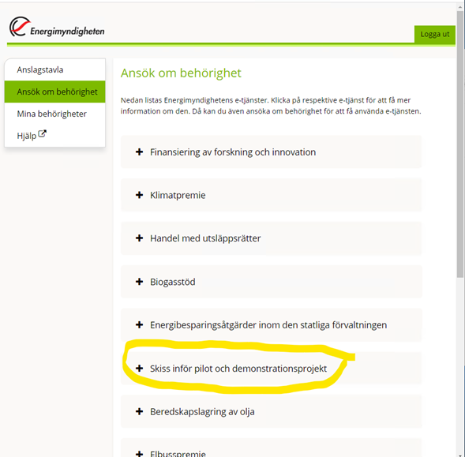
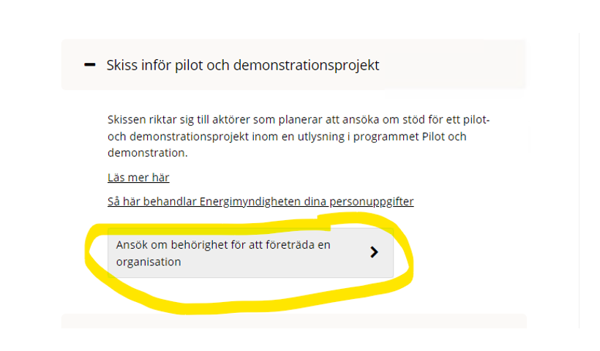
Skissen
Ansök om behörighet på ”Mina sidor” "Skiss inför pilot och demonstrationsprojekt”
Använd formuläret ”Skiss inför pilot och demonstrationsprojekt” för att skriva din skiss.
Skissen ska på ett sammanfattande sätt beskriva projektidén
Sista dag för inlämning av skiss är
15 februari 2024
http://minasidor.energimyndigheten.se/
Notes:
Utlysningen är uppdelad i ett två stegsförfarande där skiss ska lämnas in i steg 1. Börja därmed med att ansöka om behörighet för e-tjänsten ”skiss inför pilot och demonstrationsprojekt”. Vi har lagt med en print-screen från Mina sidor och ringat in e-tjänsten i gult för att den ska vara lätt att hitta.
Det kan ta ett par dagar att få sin behörighet så var därmed ute i god tid. När en behörighet är godkänd får ni ett mejl om detta och ni kan då logga in på e-tjänsten i Mina Sidor och besvara skissfrågorna. Skissen är fokuserad på marknadsnära frågor och den ska senast skickas in 3 februari.
Ni kommer därefter som vi tidigare informerat om få en återkoppling på skissen. Återkoppling kommer att beröra rekommendation inför ansökan. Oavsett vilken rekommendation har alla som skickat in en skiss i korrekt tid rätt till att gå vidare till steg 2 dvs fullständig ansökan.

Slide 28
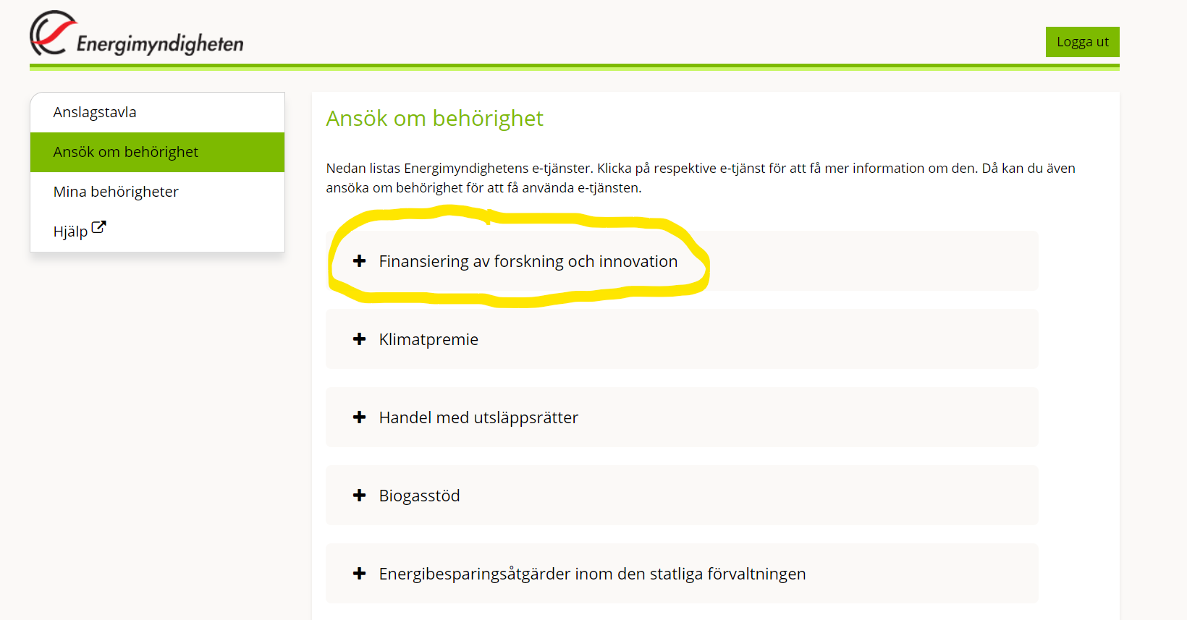
Ansökan
Ansökan öppnas först 2 februari 2024
Ansök om behörighet för "Mina Sidor" och formuläret ”Finansiering av forskning och innovation"
I formuläret ”Finansiering av forskning och innovation" väljer du "Utlysning pilot och demonstration 2024"
”Manual för forskningsansökningar via Mina sidor” här: Anvisningar för ansökan via Mina sidor (energimyndigheten.se)
Sista dag för inlämning av ansökan är
9 april 2024
http://minasidor.energimyndigheten.se/
Notes:
I steg 2 som avser ansökan behöver en ny behörighetsansökan ske. Här ansöker ni om behörighet för e-tjänsten ”Ansökan om finansiering av forskning och innovation”. När ni sedan har fått behörighet ska ni välja utlysningen som heter ”utlysning pilot och demonstration 2023” Sista dag för inlämning av skiss är den 11 april.

Slide 29

Vilka bilagor ska med i ansökan?
LOI (Letter Of Intent) med en kravställande kund.
Alla CV som sammanfogas i en bilaga
Dokumentet ”Ytterligare ansökningsfrågor”
Vid behov medfinansieringsintyg och intyg om tidigare stöd
Notes:
Ansökan som rör projekt med lösningar som ska kommersialiseras ska innehålla ett LOI (Letter Of Intent) med en kravställande kund.
Observera att projektbeskrivningen ska framgå av ansökningsformuläret och ska inte bifogas som bilaga. Bilagorna ska tydligt komplettera ansökningsformuläret och inte innehålla samma information som ansökningsformuläret.

Slide 30

Frågor?

Slide 31




Tack för att ni lyssnade!
Skriv gärna i chatten innan du loggar ut hur du hittade till utlysningarna/informationsmötet!
(tex genom prenumeration, Linked-In, webbplatsen, nyhetsbrev, tips från innovationsmiljö eller andra)
Välkommen att kontakta oss!
Vi lämnar support fram till 16.00 sista ansökningsdagen
Utlysningens mailadresser: pilotochdemo@energimyndigheten.se eller skiss@energimyndigheten.se
Notes:
Innan ni lämnar mötet får ni gärna skriva i chatten hur ni hittade till utlysningen och detta informationsmöte. Men med detta vill vi tacka för att ni lyssnade och ni är varmt välkomna att kontakta oss vid frågor eller funderingar. Stort tack för er uppmärksamhet och vi önskar er alla en trevlig helg

